Slide 1
Игровые технологии как инструмент формирования мотивации учебной деятельности учащихся на уроках географии
Пукинская В.А. Филиппов А.С.

Slide 2
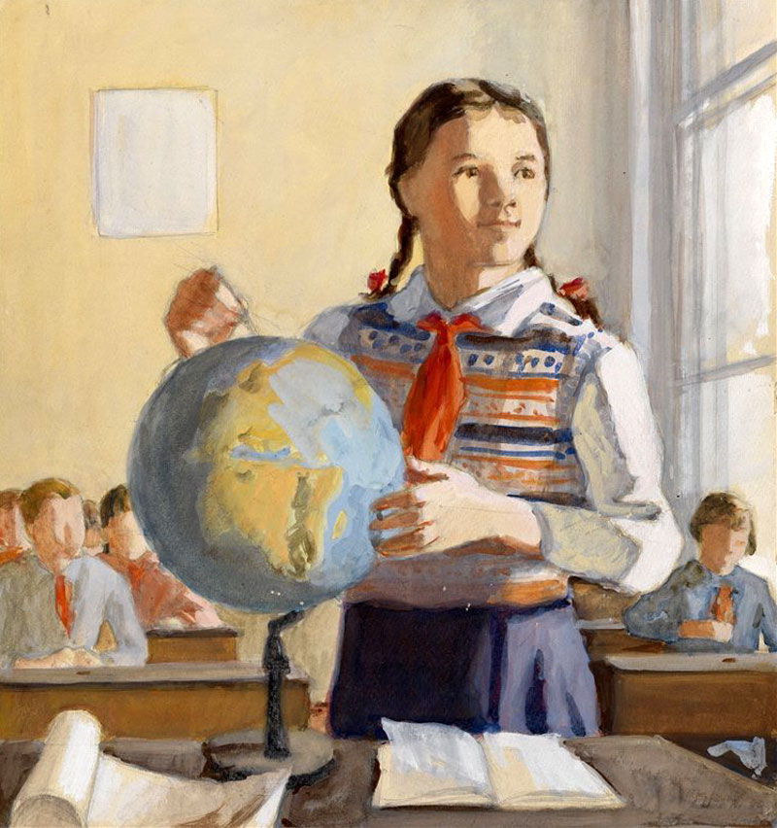
Формирование мотивации – самый важный этап урока, его недооценка или, хуже, игнорирование превращает урок в бессмысленную трату времени.

Slide 3
МОТИВАЦИЯ
МОТИВАЦИЯ ДОЛГА
МОТИВАЦИЯ ПОЛЬЗЫ
МОТИВАЦИЯ УДОВОЛЬСТВИЯ

Slide 4
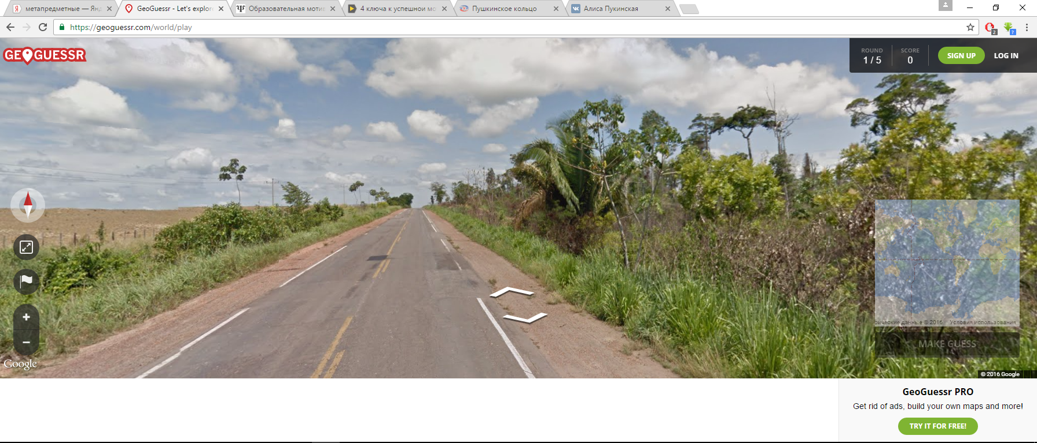
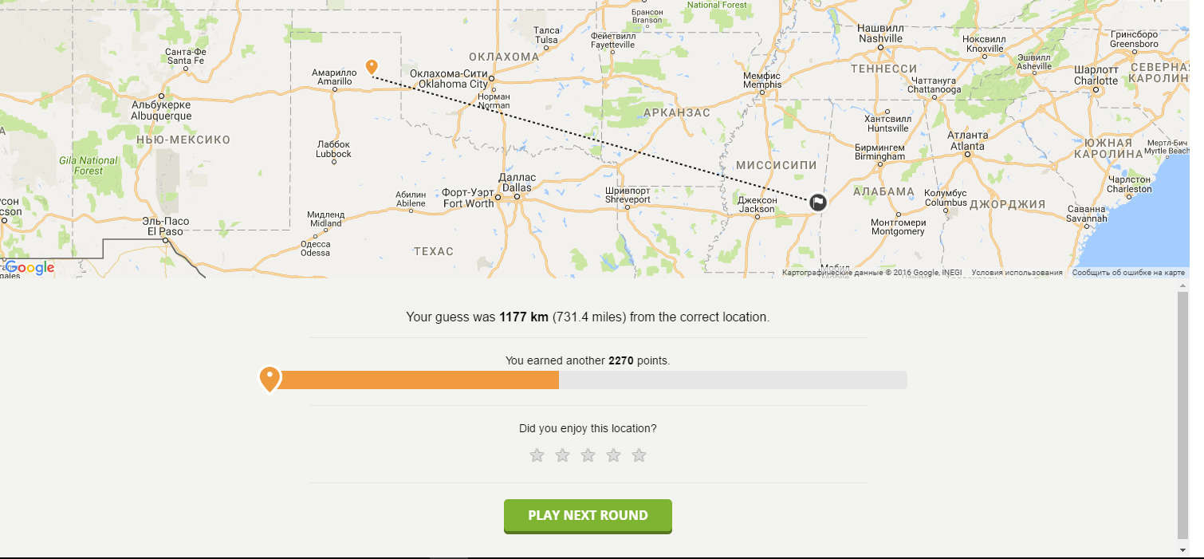
Игра GeoGuessr

Slide 5
Флеш-игры онлайн

Slide 6
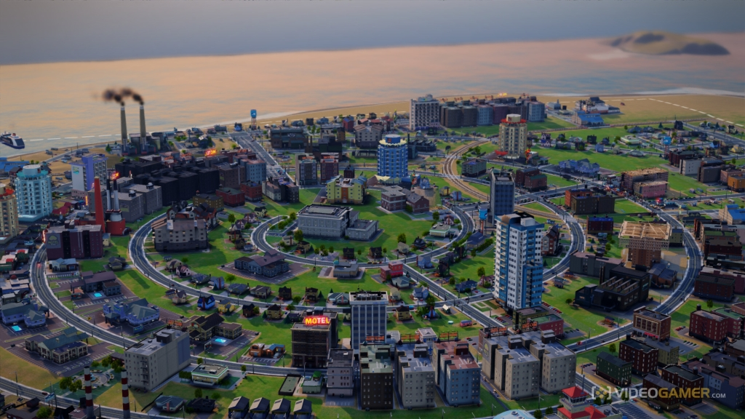
SimCity (2013)

Slide 7
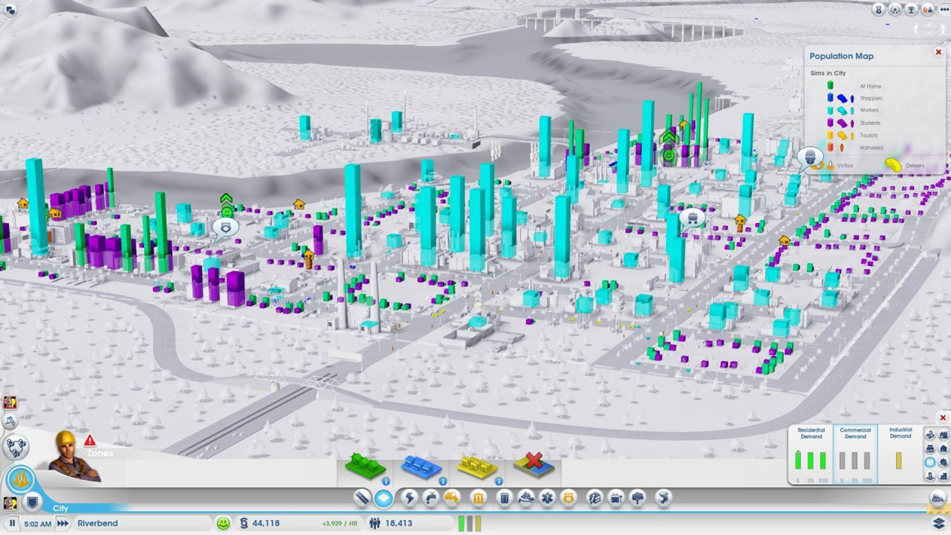

Slide 8
Применение информационных компьютерных технологий на уроках географии:
повышает только образовательную мотивацию,
облегчает усвоение учебного материала,
представляет новые возможности для развития творческих способностей обучающихся,
активизирует познавательную деятельность; развивает мышление и творческие способности ребёнка;
формирует активную жизненную позицию в современном обществе.

